Slide 1
Helse Møre og Romsdal
Sykkylven Rotaryklubb
Onsdag 13. november 2019

Slide 2


Slide 3



Kva er Helse Møre og Romsdal?
4 sjukehus
ca. 6200 tilsette i 4 800 stillingsheimlar
ca. 264 000 innbyggarar
Kr
Nærare 6 milliarder kroner

Slide 4
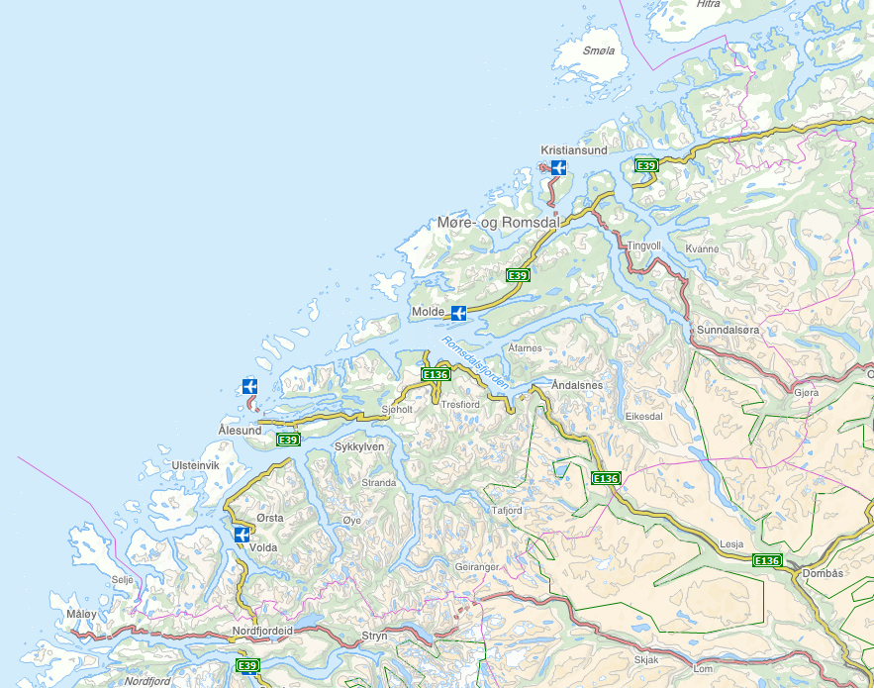
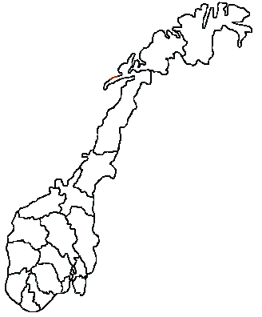

Her finn du oss
Grenseområde
Sjukehus
Rehabiliteringsinstitusjon
Sjukehuspsykiatri
DPS
DMS, LMS
Rusinstitusjonar
Grenseområde
Grenseområde

Slide 5
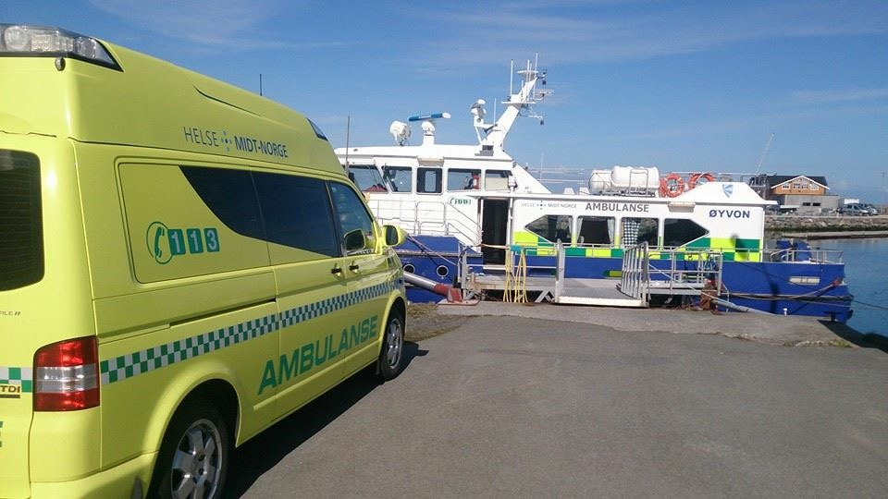
32 ambulansestasjonar
5 ambulansebåtar

Slide 6
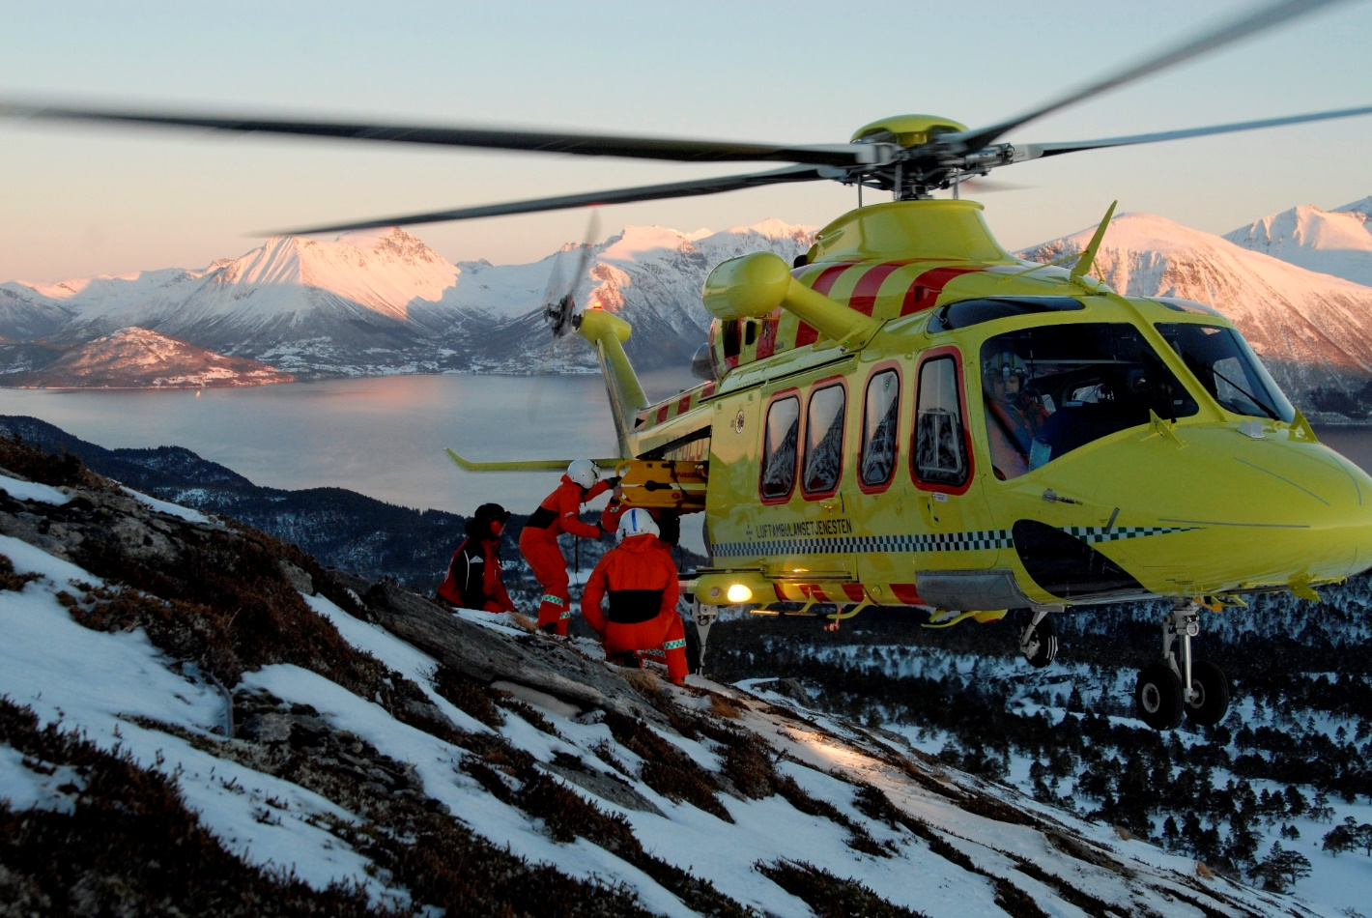
Fly
Helikopter

Slide 7
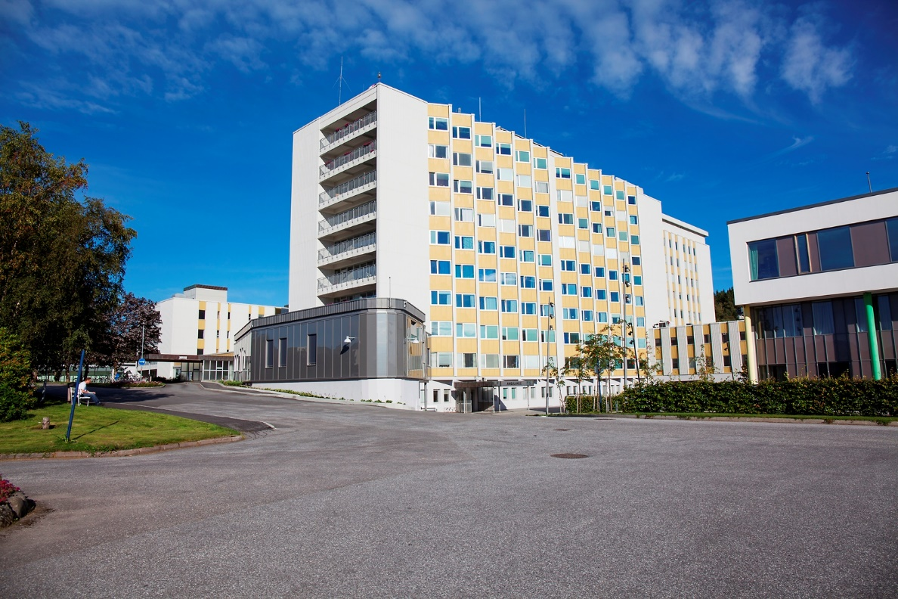
Ålesund sjukehus
Ålesund Behandlingssenter
DPS Vegsund

Slide 8
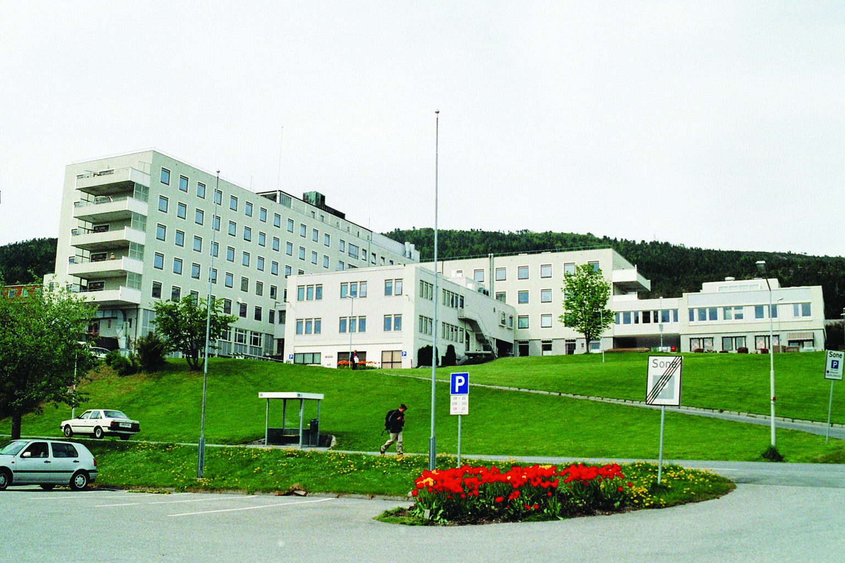
Molde sjukehus
Psykiatrisk avdeling, Hjelset
Knausen DPS
Molde behandlingssenter

Slide 9
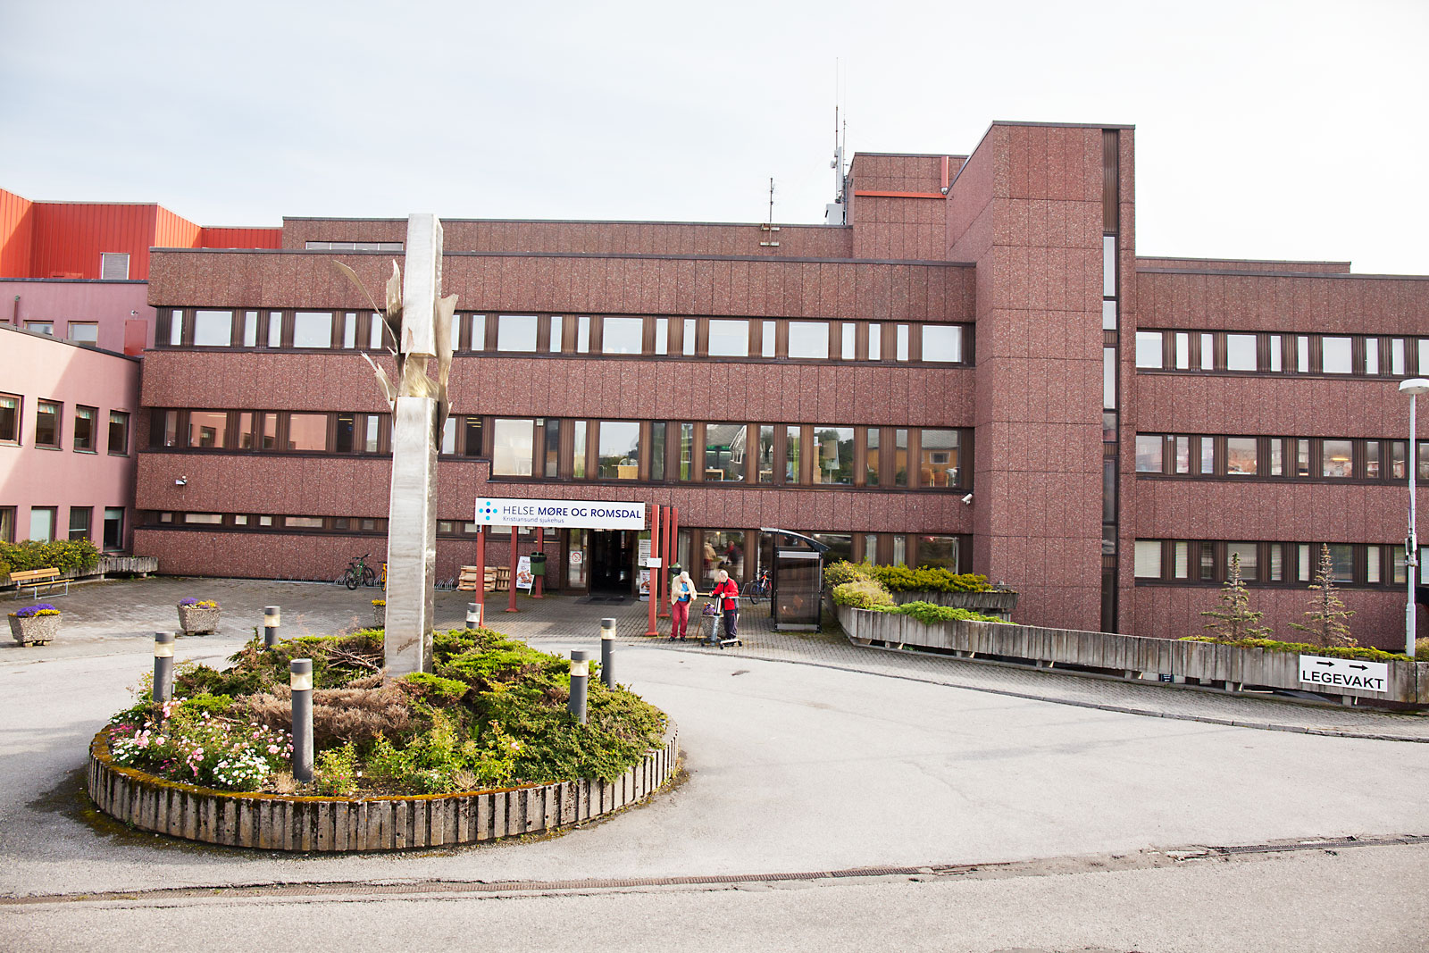
Kristiansund sjukehus
DPS Kristiansund, Solhagen
DPS Kristiansund, Nordlandet
Aure rehabiliteringssenter

Slide 10
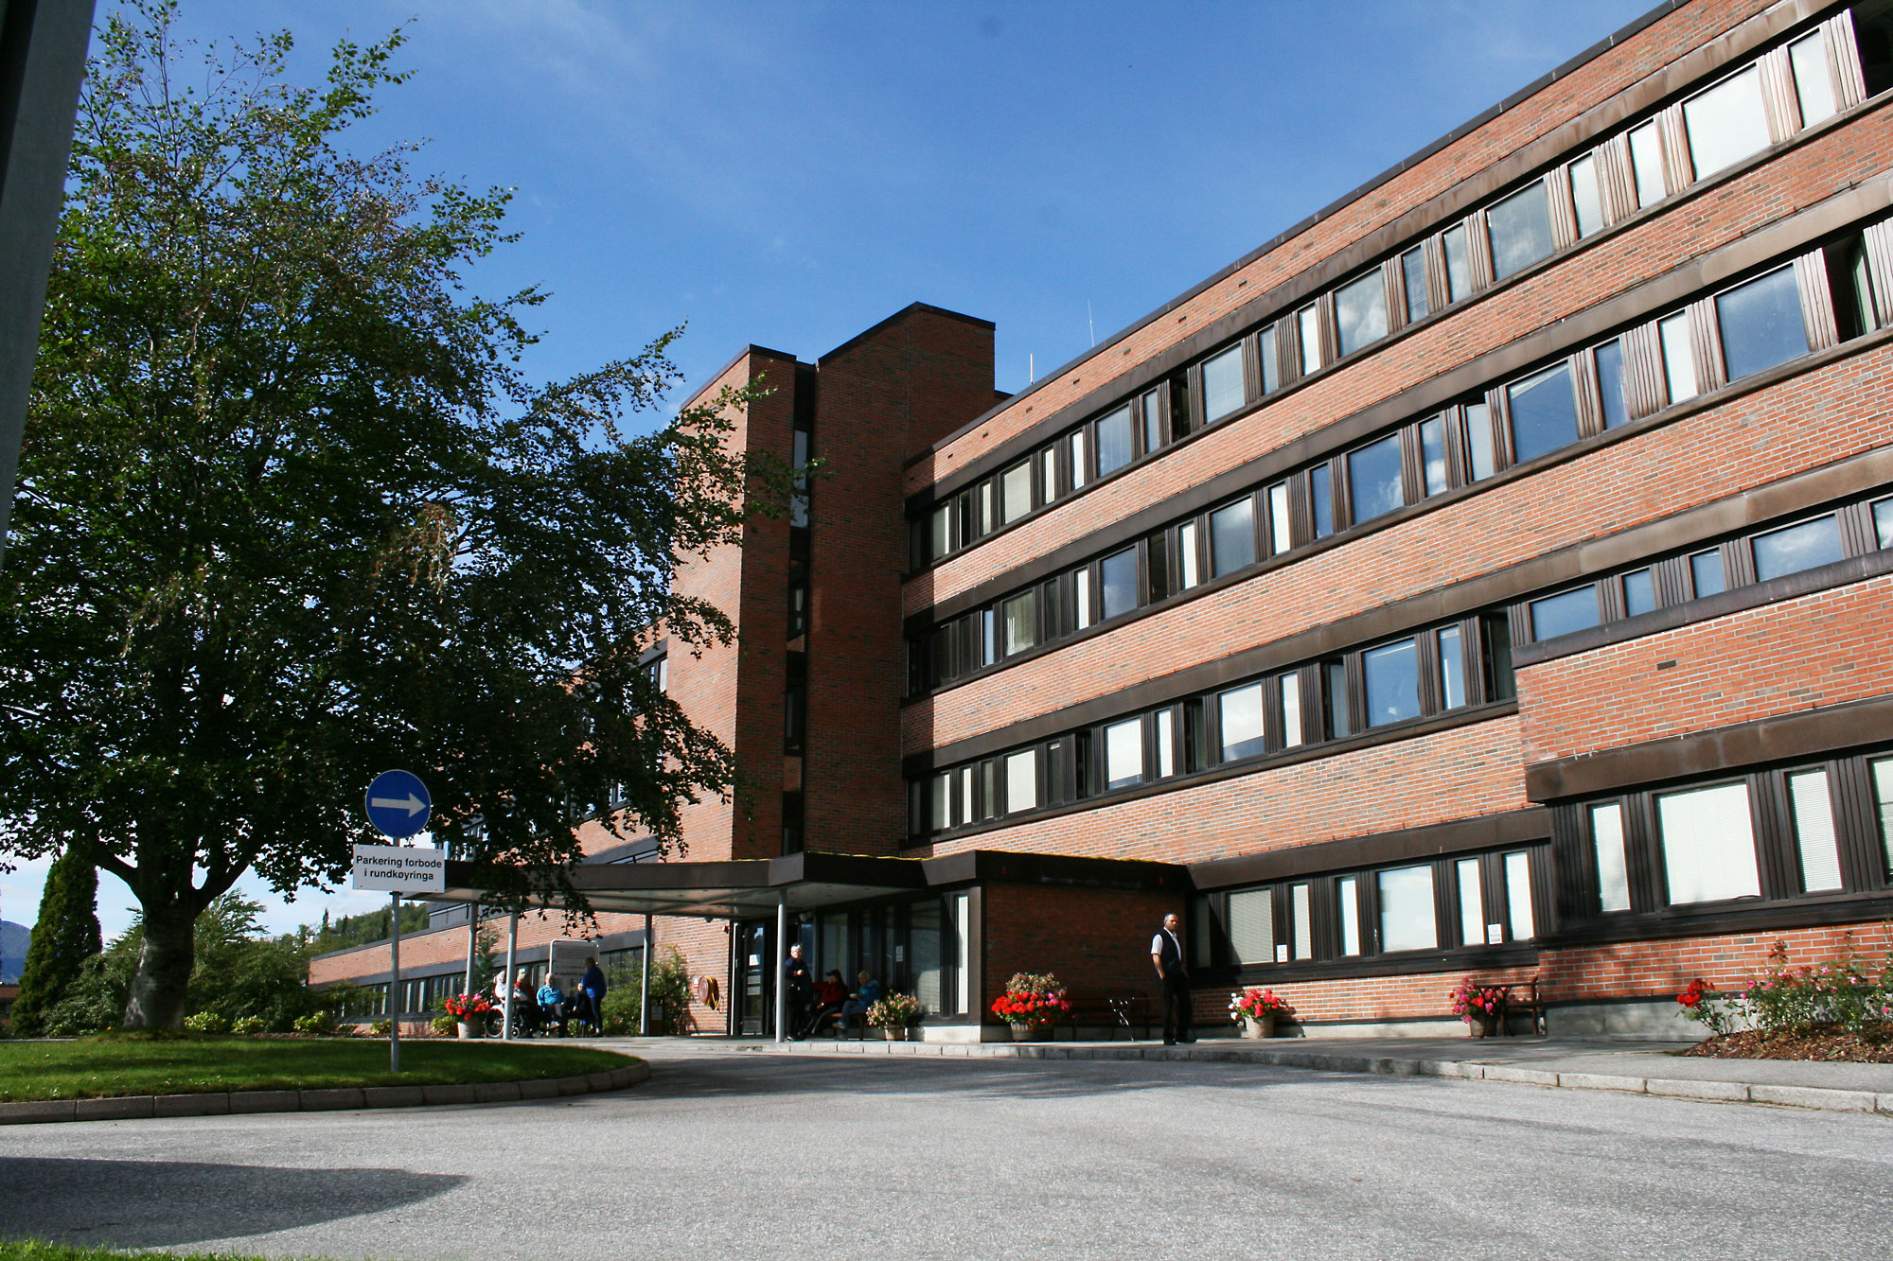
Volda sjukehus
DPS Volda
Mork rehabiliteringssenter

Slide 11
Ålesund sjukehus spesielt
AMK
Ambulansehelikopter
Rehabilitering
Kreftavdeling m/stråleterapi
Kreftkirurgi
Patologi
Komplett barneavdeling
Revmatologi
Etc.

Slide 12
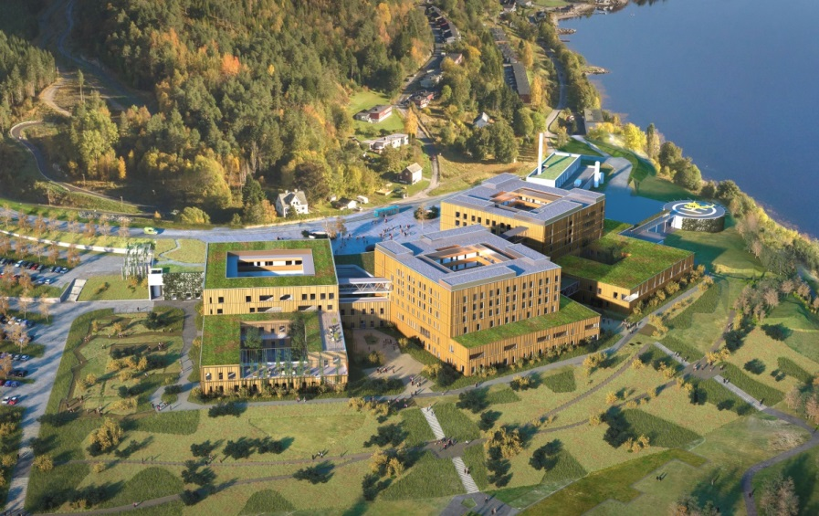
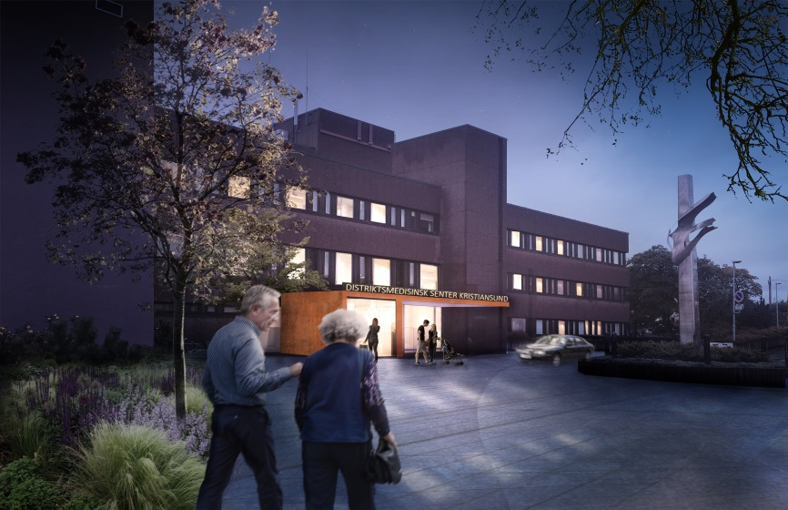
Sjukehuset Nordmøre og Romsdal
Nytt akuttsjukehus for Nordmøre og Romsdal på Hjelset
Et godt poliklinisk tilbud/distriktsmedisinsk senter skal utviklast i Kristiansund

Slide 13
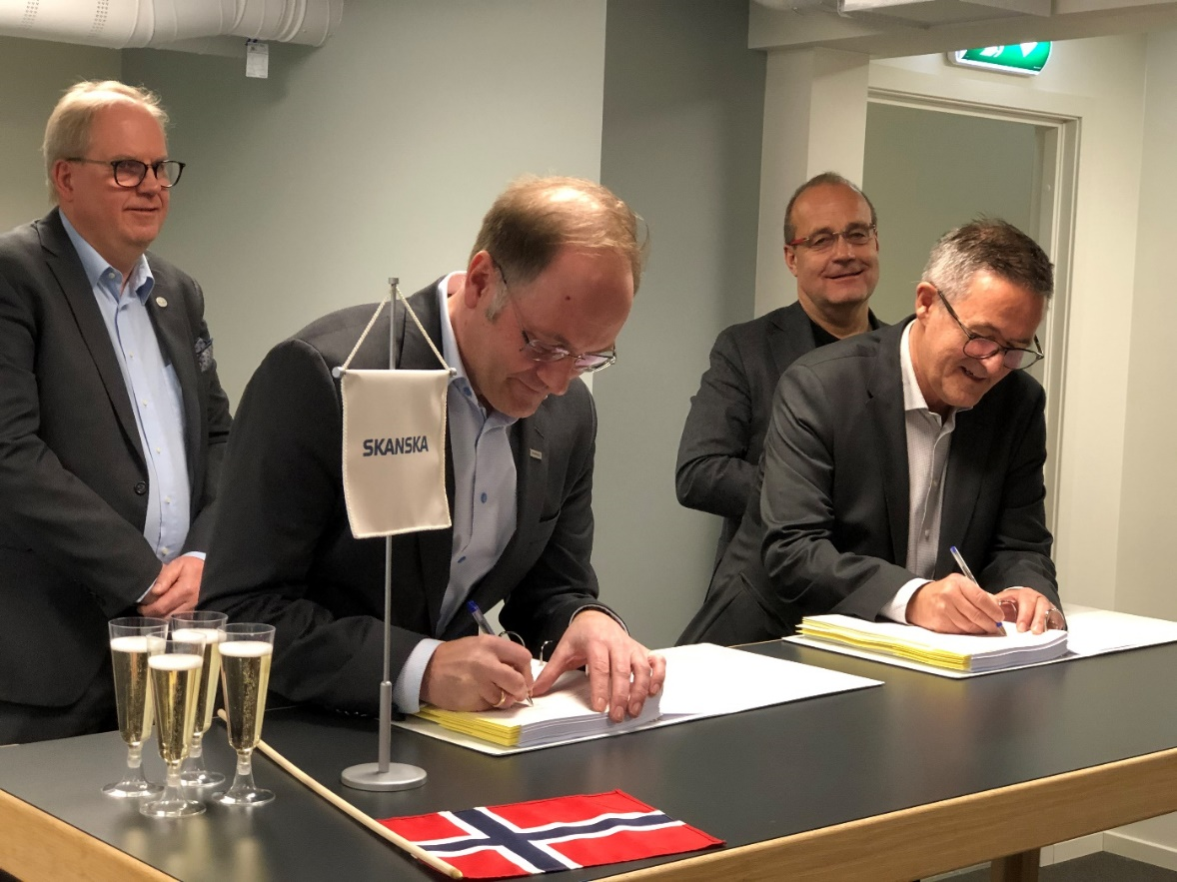
Historisk kontraktsignering for SNR
22.okt. signerte HMR kontrakt med Skanska Norge AS
Viktig milepæl for å sikre innbyggarane i Nordmøre og Romsdal eit framtidsretta og godt tilbod
Totalentreprise med samhandling med ein budsjettpris om lag 2,1 mrd. kr (2019, ekskl. mva)

Slide 14
Bygningsmessig utviklingsplan HMR eks. SNR - revisjon

Slide 15
Bakgrunn
Bygningsmessig utviklingsplan blei godkjend av styret i februar 2018
Planen omhandlar hovudsakleg tiltak ved Volda og Ålesund sjukehus
Hausten 2018 starta konseptfasen for to av dei prioriterte tiltaka;
  akuttmottak m/obs.senger ved Volda sjukehus
  akuttmottak og korttidspost ved Ålesund sjukehus
Konseptrapporten for dei to akuttmottaka viser at
  tiltaka ved Volda sjukehus truleg kan realiserst innanfor tildelt ramme i LTB
  tiltaka ved Ålesund sjukehus ikkje er gjennomførbare innanfor tildelt ramme

Slide 16
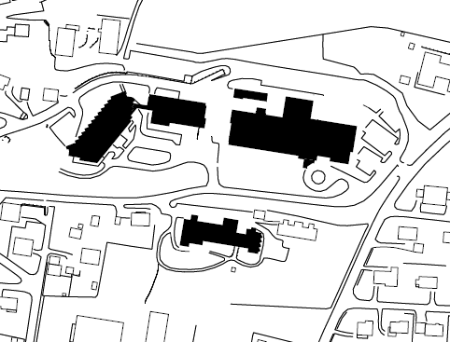
Hovudtiltaka ved Volda sjukehus
Nytt akuttmottak med observasjonssenger – under detaljplanlegging
Utvida kapasitet poliklinikk
Mindre tiltak 2. etasje
Nytt sengebygg
1
Akuttmottak og poliklinikk
Dagkirurgi
Nybygg aust

Slide 17
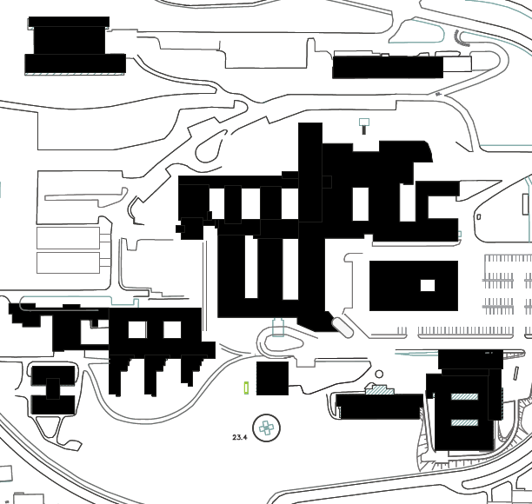
Hovudtiltaka ved Ålesund sjukehus
Ny fasade – starta
Habiliteringsbygget – kjøpt, bruk under planlegging
Tidl. legevakt – kjøpt, arealbruk ikkje avklart
Straumforsyning – under planlegging
Nytt akuttmottak og korttidspost – ny løysning
Ny intensivavdeling mv. – ny løysning
1
Habiliteringsbygget
4
Inngang og PET
2
Tidl. legevakt
3
Operasjon, postopp og intensiv
Nytt sengebygg
3
Akutt-mottak og kort.post
Utvidelse psykiatri

Slide 18
Vidare prosess
Revidert bygningsmessig utviklingsplan for Ålesund sjukehus vil bli lagt fram til styret for godkjenning ultimo januar 2020.

Slide 19
Oppfølging utviklingsplan – andre tiltak
  PET: Utgreiinga av økonomiske konsekvensar er levert. Behandling i leiargruppa desember
  Operasjonsrobot: Utgreiing startar primo 2020
  PCI: Ikkje aktivt enno, men mandat for arbeidet ferdig desember
  Utviklingsprosjektet knytt til rehabilitering i Møre og Romsdal

Slide 20

https://vimeo.com/manage/185448325/general

Slide 21
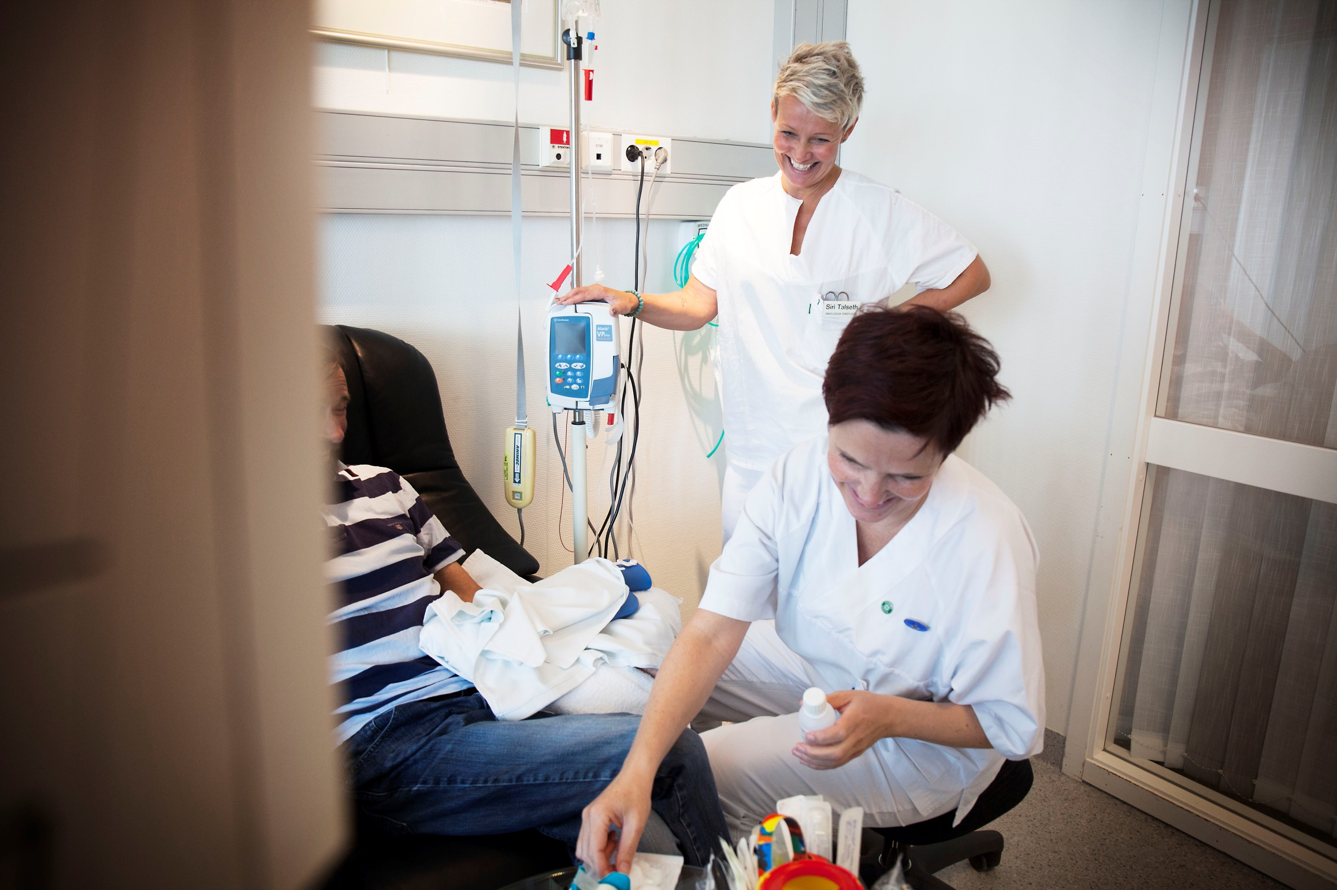
Det er her det skjer!

